Slide 1
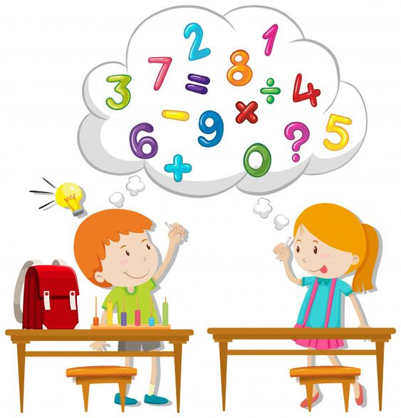
ОДУЗИМАЊЕ ТРОЦИФРЕНИХ БРОЈЕВА (број јединица умањеника мањи је од броја јединица умањиоца)
МАТЕМАТИКА
4. РАЗРЕД

Slide 2
ПОНОВИМО!
Први начин:
572 =
– 348 =
(5 * 100 + 7 * 10 + 2 * 1) =
(3 * 100 + 4 * 10 + 8 * 1) =
5 * 100 + 6 * 10 + 12 * 1
3 * 100 + 4 * 10 + 8 * 1
2 * 100 + 2 * 10 + 4 * 1 = 224

Slide 3
Други начин:
С | Д | Ј
5 | 7 | 2
- 3 | 4 | 8
6
12
2
2
4

Slide 4
Трећи начин:
Провјеримо сабирањем:
5 7 2
- 3 4 8
2 2 4
+ 3 4 8
2
2
4
5
7
2

Slide 5
1. Израчунај разлику бројева 961 и најмањег троцифреног броја који се може записати помоћу цифара 9, 1 и 0.
9 6 1
- 1 0 9
8
5
2
2. Попуни табелу.
умањеник | 7 8 2 | 8 7 1 | 4 6 0 | 3 9 1 | 4 5 2
умањилац | 3 6 8 | 1 6 4 | 4 2 4 | 3 5 7 | 2 2 7
разлика
4
1
4
7
0
7
3
6
3
4
2
2
5

Slide 6
3. Разлику бројева 325 и 118 повећај за 415.
(325 – 118) + 415 =
2
0
7
+ 415 =
6
2
2
4. Стефан је јуче убрао 264 јабуке, а данас 138 мање.
а) Колико је јабука убрао данас?
б) Колико је укупно јабука убрао за та два дана?
а) 264 – 138 =
1
2
6
Марко је данас убрао 126 јабука.
б) 264 + 126 =
За два дана, Марко је убраo 390 јабука.
3
9
0

Slide 7
Задатак за самосталан рад:
Уради задатке на 48. страни у Радном листу.

